Slide 1

Муниципальное дошкольное образовательное учреждение МОУ « Детский сад № 326 Красноармейского района Волгограда»
« Приходите к чаю – пирогами угощаю»
Подготовила воспитатель: Круглова О.А.

Slide 2
Актуальность:
« До чего ж хорош наш душистый чай,
Веселей смотри, да гостей встречай»
Воспитание гражданина и патриота своей Родины неразрывно связано с познанием духовного богатства и традиций своего народа. Поэтому перед нами встала проблема - пробудить у детей познавательный интерес к прошлому посредством знакомства с традициями русского народа, научить детей чтить и уважать их, понимать и любить культуру своей страны через реализацию проекта «Приходите к чаю – пирогами угощаю».
Тема нашего проекта «Приходите к чаю – пирогами угощаю» - очень актуальная тема сегодняшнего дня. Ведь чай можно смело назвать самым главным напитком в мире – напитком номер один. Благодаря соблюдению чайных традиций, которые передаются из поколения в поколение, мы тем самым сохраняем культуру своего народа.
У нас «чайная страна» и пьют его много, но культура чаепития потерялась. Сейчас интерес к чаепитию возрождается. Мир без общения обедняет людей, не часто мы собираемся дома за большим столом для обеда. Поэтому, данный проект способствует расширению кругозора детей по ознакомлению с историческими ценностями и традициями нашей культуры.

Slide 3
Проблема: Что знают дети о чае и традиции чаепития?
Цель проекта: формирование духовно-нравственных качеств у детей старшего дошкольного возраста через ознакомление с чайными церемониями на Руси.
Задачи:
Для детей:
1.Познакомить детей с историей чаепития на Руси.
2. Углублять и систематизировать знания о чае, его происхождении, распространении.
3. Формировать навыки исследовательской деятельности.
4.Формировать устойчивый интерес и эмоционально положительное отношение к русским народным традициям чаепития.
5.Воспитывать уважение к народной культуре и традициям страны.
Для педагогов:
1.Пополнить методическую « копилку» презентациями.
2.Повысить свою компетентность.
3. Обобщить свой опыт на семинаре.

Slide 4
Работа над проектом.
Работа с детьми: Беседы: « Каким бывает чай», «Откуда к нам пришёл чай», « «Чайный этикет»
Виртуальная экскурсия « Музей самовара»
Просмотр презентации « Традиции русского чаепития»
НОД « Русский чай», « Наш красавец самовар», «Угощение к чаю», « Гжельский самовар», « Чайный сервиз»
Чтение художественной литературы , слушание песен, экспериментирование « Чайные открытия», просмотр мультфильмов. Игровая деятельность : с/ ролевые игры, дидактические, хороводные.

Slide 5
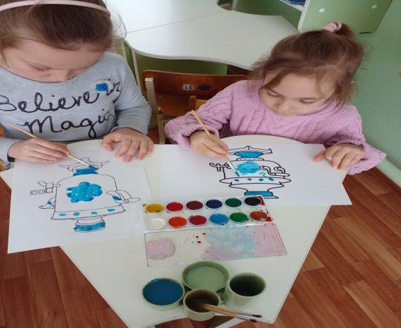
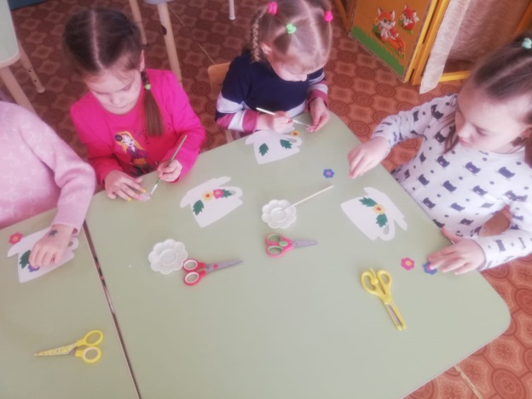
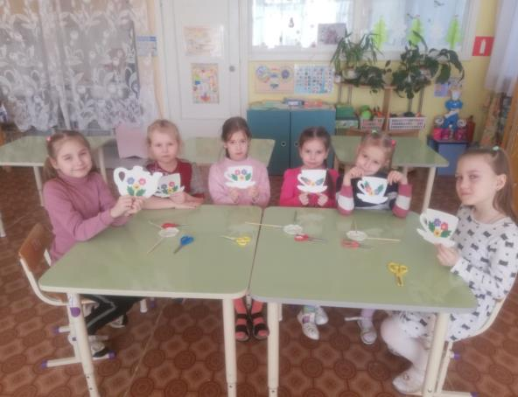
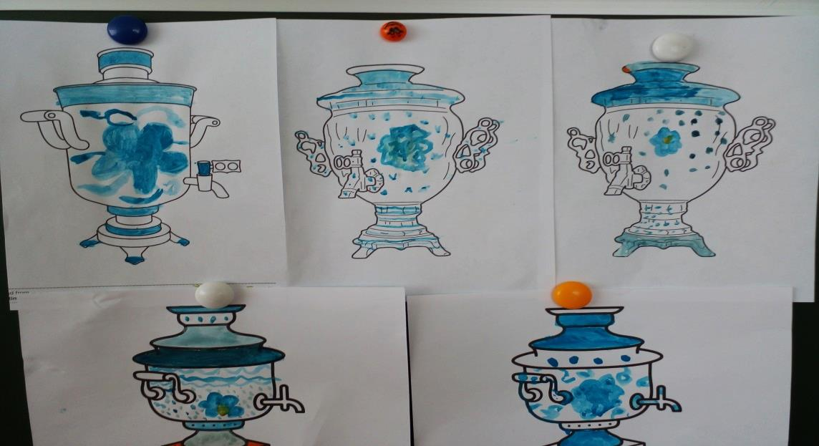
Непосредственно – образовательная деятельность

Slide 6
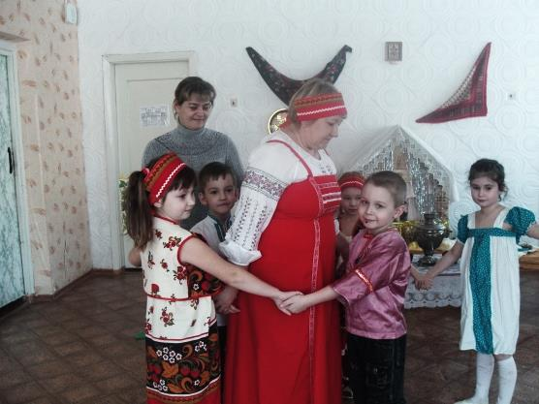
Работа с родителями.
Памятка « Семейное чаепитие»
Помощь в подборе и оформлении альбома « Рецепты бабушкиных пирогов»
Заключительный этап: Развлечение « Посидим у самовара»

Slide 7
Предполагаемые результаты.
На уровне детей - будут сформированы представления о чаепитии как национальной традиции, понимание их значения в укреплении и сохранении семейных традиций. Дети научатся понимать, уважать и любить культуру своей страны.
На уровне педагогов – осуществление инновационной деятельности, повышение профессионального уровня, обобщение педагогического опыта, пополнение методической «копилки» тематическими презентациями, пособиями, картотеками и др.
Итог: Целью нашей проектной деятельности было формирование духовно-нравственных качеств у детей старшего дошкольного возраста через ознакомление с чайными церемониями на Руси, поэтому нашим продуктом стал альбом « История чая и русского чаепития» с развивающими заданиями.
Благодаря проекту дети смогут познакомиться с одной из русских традиций – чаепитие, научиться понимать и уважать культуру своей страны, овладеть техникой заваривания чая, правилам коммуникации во время чайной церемонии.

Slide 8

Итоговый продукт : Альбом «История чая и русского чаепития»
ИСТОРИЯ ЧАЯ И РУССКОГО ЧАЕПИТИЯ
Страницы альбома: 1.Откуда к нам пришёл чай.2. Виды чая. 3.Игра « Четвёртый лишний». 4. Русское чаепитие.
5.Самовар. 6. Игра « Назови роспись самовара». 7.Чайный этикет. 8. Игра « Выбери чайную посуду».

Slide 9
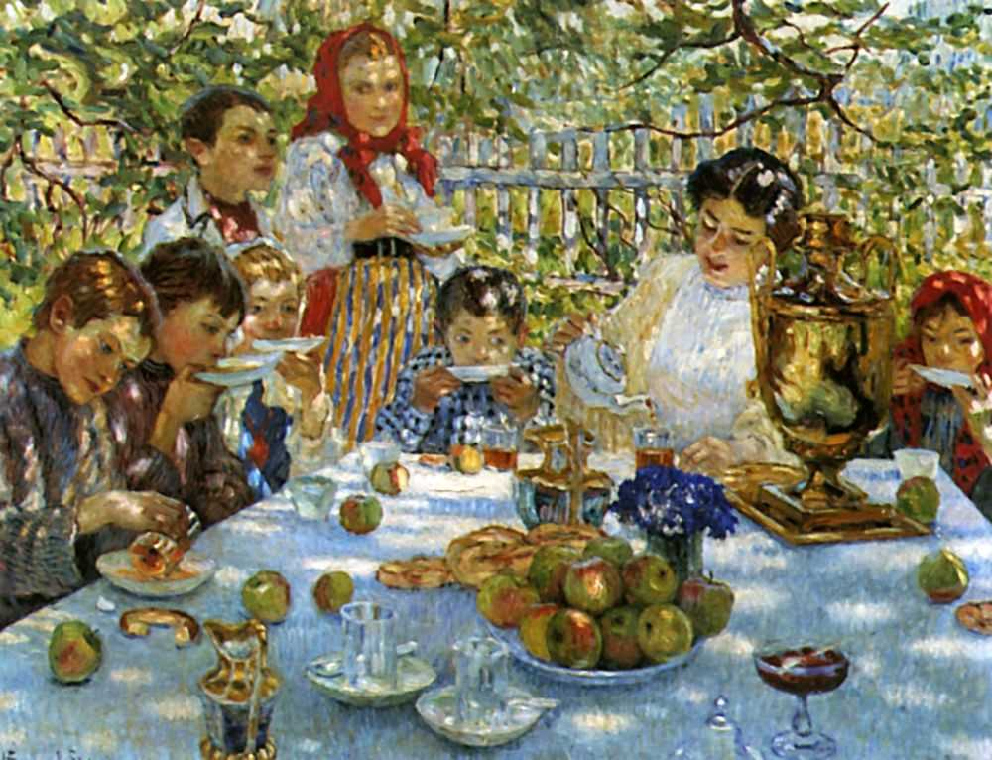
СПАСИБО ЗА ВНИМАНИЕ!

